Slide 1
Pengertian Komputer
Komputer sebagai sebuah sistem yang berhirarki
Komputer dapat dianggap sebagai struktur sejumlah komponen berserta fungsinya yang dijelaskan sebagai fungsi kolektif struktur dan fungsi internalnya.
1

Slide 2
Arsitektur & Organisasi
Arsitektur Komputer
Atribut–atribut sistem komputer yang terkait dengan
seorang programmer
Contoh: set instruksi, aritmetika yang digunakan,
teknik pengalamatan, mekanisme I/O
Organisasi Komputer
Bagian yang terkait erat dengan unit–unit
operasional
Contoh: teknologi hardware, perangkat antarmuka,
teknologi memori, sistem memori, dan sinyal–sinyal
kontrol

Slide 3
Arsitektur & Organisasi
Arsitektur sama, organisasi dapat berbeda
Arsitektur bertahan lama, organisasi menyesuaikan perkembangan teknologi
  Semua Intel famili x86 memiliki arsitektur dasar yang sama
  Famili IBM System/370 memiliki arsitektur dasar yang sama
  Memberikan compatibilitas instruksi level mesin
    At least backwards
  Organisasi antar versi memiliki perbedaan

Slide 4
Struktur & Fungsi
Struktur adalah bagaimana masing-masing komponen saling berhubungan satu sama lain
Fungsi merupakan operasi dari masing-masing komponen sebagai bagian dari struktur

Slide 5
FUNGSI
Semua Komputer Memiliki 4 Fungsi:
  Pengolahan data - Data processing
  Penyimpanan data - Data storage
  Pemindahan data - Data movement
  Kendali - Control

Slide 6
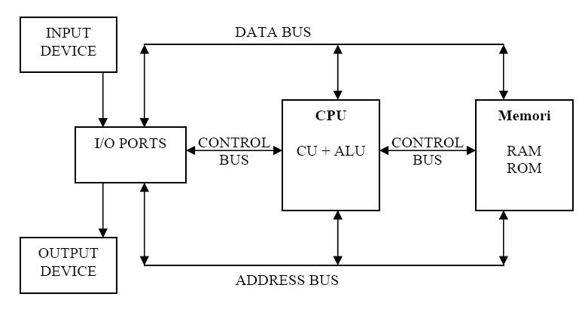
Struktur & Unit Fungsional Dasar Komputer

Slide 7
Definisi Unit Fungsional
1. Input Device (Alat Masukan)
Adalah perangkat keras komputer yang berfungsi sebagai alat untuk memasukan data atau perintah ke dalam komputer
2. Output Device (Alat Keluaran)
Adalah perangkat keras komputer yang berfungsi untuk menampilkan keluaran sebagai hasil pengolahan data. Keluaran dapat berupa hard-copy (ke kertas), soft-copy (ke monitor), ataupun berupa suara.

Slide 8
Definisi Unit Fungsional
3. I/O Ports
Bagian ini digunakan untuk menerima ataupun mengirim data ke luar sistem. Peralatan input dan output di atas terhubung melalui port ini.
4. CPU (Central Processing Unit)
CPU merupakan otak sistem komputer, dan memiliki dua bagian fungsi operasional, yaitu: ALU (Arithmetical Logical Unit) sebagai pusat pengolah data, dan CU (Control Unit) sebagai pengontrol kerja komputer.

Slide 9
Definisi Unit Fungsional
5. Memori
Memori terbagi menjadi dua bagian yaitu memori internal dan memori eksternal. Memori internal berupa RAM (Random Access Memory) yang berfungsi untuk menyimpan program yang kita olah untuk sementara waktu, dan ROM (Read Only Memory) yaitu memori yang haya bisa dibaca dan berguna sebagai penyedia informasi pada saat komputer pertama kali dinyalakan.
6. Data Bus
Adalah jalur-jalur perpindahan data antar modul dalam sistem komputer. Karena pada suatu saat tertentu masing-masing saluran hanya dapat membawa 1 bit data, maka jumlah saluran menentukan jumlah bit yang dapat ditransfer pada suatu saat. Lebar data bus ini menentukan kinerja sistem secara keseluruhan. Sifatnya bidirectional, artinya CPU dapat membaca dan menirma data melalui data bus ini. Data bus biasanya terdiri atas 8, 16, 32, atau 64 jalur paralel.

Slide 10
Definisi Unit Fungsional
7. Address Bus
Digunakan untuk menandakan lokasi sumber ataupun tujuan pada proses transfer data. Pada jalur ini, CPU akan mengirimkan alamat memori yang akan ditulis atau dibaca.Address bus biasanya terdiri atas 16, 20, 24, atau 32 jalur paralel.
8. Control Bus
Control Bus digunakan untuk mengontrol penggunaan serta akses ke Data Bus dan Address Bus. Terdiri atas 4 sampai 10 jalur paralel.

Slide 11
Komputer dilihat dari sudut pandang Fungsi
Data
Storage
Facility
Data
Movement
Apparatus
Control
Mechanism
Data
Processing
Facility

Slide 12
Fungsi – Pemindahan data
Contoh: dari keyboard ke layar monitor
Data
Storage
Facility
Data
Movement
Apparatus
Control
Mechanism
Data
Processing
Facility

Slide 13
Fungsi – Penyimpanan data
Contoh: download dari internet
Data
Storage
Facility
Data
Movement
Apparatus
Control
Mechanism
Data
Processing
Facility

Slide 14
Fungsi – Pengolahan data
Contoh: updating bank statement
Data
Storage
Facility
Data
Movement
Apparatus
Control
Mechanism
Data
Processing
Facility

Slide 15
Fungsi – Pengolahan data
Contoh: pencetakan bank statement
Data
Storage
Facility
Data
Movement
Apparatus
Control
Mechanism
Data
Processing
Facility

Slide 16
Struktur Komputer - Top Level
Peripherals
Computer
Central
Processing
Unit
Main
Memory
Computer
Systems
Interconnection
Input
Output
Communication
lines

Slide 17
Struktur CPU
Control Unit
CPU
ALU
Sequencing
Logic
Internal
Bus
Control
Unit
Register &
Decoders
Registers
Control
Memory

Slide 18
Strukture - Control Unit
Control Unit
CPU
ALU
Sequencing
Logic
Internal
Bus
Control
Unit
Register &
Decoders
Registers
Control
Memory

Slide 19
Garis Besar Perkuliahan
Bab 1 Pengantar Organisasi Komputer.
Berisi penjelasan tentang organisasi komputer, perbedaan utama
organisasi komputer dengan arsitektur komputer, struktur dan fungsi
utama komputer, konsep dasar operasi komputer, dan garis besar dari
buku yang dipelajari.
Bab 2 Evolusi dan Kinerja Komputer
Berisi penjelasan tentang sejarah teknologi komputer, trend teknologi yang
telah membuat unjuk kerja yang menjadi fokus rancangan sistem
komputer, dan meninjau bermacam-macam teknik dan strategi yang
digunakan untuk mencapai unjuk kerja yang seimbang dan efisien,
perkembangan pentium dan powerPC.
Bab 3 Struktur CPU
Berisi penjelasan tentang komponen utama CPU dan Fungsi CPU,
pembahasan struktur dan fungsi internal prosesor, organisasi ALU, control
unit dan register, dan fungsi prosesor dalam menjalankan instruksiinstruksi
mesin.

Slide 20
Garis Besar Perkuliahan
Bab 4 Memori
Berisi penjelasan tentang memori utama komputer, tipe dari memori,
waktu dan pengontrolan, pembetulan kesalahan dan cache memori
termasuk didalamnya adalah fungsi pemetaan.
Bab 5 Peralatan Penyimpanan
Berisi penjelasan tentang peralatan penyimpanan data diluar memori
utama dan CPU, diantaranya seperti magnet disk, RAID, Magnet Tape dan
Optical Disk.
Bab 6 Unit Masukan dan Keluaran
Berisi penjelasan tentang sistem komputer unit masukan/keluaran, prinsip
dan teknik unit masukan/keluaran dan penjelasan singkat mengenai
peralatan luar (External device).
Bab 7 Bus
Berisi penjelasan tentang struktur antar hubungan, bus antar hubungan,
elemen dari desain bus, PCI, SCSI, Fire wire dan USB.

Slide 21
Kesimpulan
Komputer adalah sebuah mesin elektronik yang secara cepat
menerima informasi masukan digital dan mengolah informasi
tersebut menurut seperangkat instruksi yang tersimpan dalam
komputer dan menghasilkan keluaran informasi yang dihasilkan
setelah diolah.
Organisasi Komputer adalah bagian yang terkait erat dengan
unit–unit operasional dan interkoneksi antar komponen penyusun
sistem komputer dalam merealisasikan aspek arsitekturalnya.
Arsitektur Komputer lebih cenderung pada kajian atribut–atribut
sistem komputer yang terkait dengan seorang programmer.

Slide 22
Kesimpulan
Struktur internal komputer meliputi: Central Processing Unit(CPU),Memori Utama, I/O, Sistem Interkoneksi.
Struktur internal CPU meliputi: Control Unit, Aritmetic And Logic Unit(ALU), Register, CPU Interkoneksi.
Fungsi dasar sistem komputer adalah Fungsi Operasi Pengolahan Data, Penyimpanan Data, Fungsi Operasi Pemindahan Data Fungsi Operasi Kontrol.

